Slide 1
Laboratorio 1 BDA
Plataforma de Logística y Seguimiento de Envíos
Integrantes
Matías Leiva
Mario Nova
Benjamín Bastías
Patricio Durán
Héctor Berguño
Felipe Bobadilla
G5
github.com/bbastias7/Laboratorio-1-BDA
Notes:
[Matías Leiva · 0:00-0:20]
Buenos días. Somos el Grupo 5 y presentamos el Laboratorio 1 de Bases de Datos Avanzadas: una plataforma de logística y seguimiento de envíos. Veremos el problema, la arquitectura, el código de la base de datos y de la API, y una demostración. Todo el código está en el repositorio que se ve en pantalla.

Slide 2
Cada paquete debe poder rastrearse
Introducción: el problema, el objetivo y quiénes lo usan
El problema
Nuestro objetivo
Coordinar centros de distribución, vehículos, repartidores y rutas, y que el cliente sepa en todo momento dónde está su paquete.
Una plataforma web con API REST y PostgreSQL, donde las reglas del negocio viven dentro de la base de datos.
Tres roles
Cliente
Despachador
Repartidor
crea y rastrea envíos
asigna rutas y revisa reportes
confirma entregas y fallas
Notes:
[Matías Leiva · 0:20-0:50]
Una empresa de reparto debe coordinar centros de distribución, vehículos, repartidores y rutas, y el cliente quiere saber dónde está su paquete. Nuestro objetivo fue construir ese sistema completo, con las reglas del negocio protegidas dentro de PostgreSQL. Lo usan tres roles: el cliente crea y rastrea envíos, el despachador asigna rutas y revisa reportes, y el repartidor registra entregas.

Slide 3
Avance: requisitos implementados
Cada fila indica dónde vive en el repositorio
Requisito del enunciado | Estado | Dónde
CRUD de todas las entidades | ✓ | 9 controladores · /api/*
JWT y roles por usuario | ✓ | SecurityConfig · @PreAuthorize
SP 1: asignar ruta | ✓ | asignar_ruta()
SP 2: entrega fallida | ✓ | registrar_entrega_fallida()
Trigger: capacidad del vehículo | ✓ | check_route_capacity()
Trigger: auditoría de destino | ✓ | audit_destination_change()
Vista materializada | ✓ | mv_rendimiento_entregas
Índices: código y estado | ✓ | idx_paquete_codigo · _estado
Rastreo por código | ✓ | GET /api/tracking/{codigo}
Reporte bajo el 85 % | ✓ | GET /api/reportes/alertas
Transversal | Dónde
Refresco diario de la vista | @Scheduled 03:00
5 índices, HASH en código | 01-dbCreate.sql
9 triggers | 04-triggers.sql
JWT + roles (RBAC) | SecurityConfig
README con instalación | README.md
Script y datos de prueba | 01-dbCreate.sql · 05-loadData.sql
Etapa final: paginación y filtros en el CRUD · registro de clientes y personal · correcciones de la revisión
Notes:
[Matías Leiva · 0:50-1:30]
Este es el avance. Los diez requisitos del enunciado están implementados y cada fila indica dónde vive: el CRUD de todas las entidades, JWT con roles, los dos procedimientos almacenados, los dos triggers, la vista materializada, los índices, el rastreo y el reporte bajo ochenta y cinco por ciento. Además hay script de creación, datos de prueba y un README con la instalación. En la etapa final agregamos paginación y filtros en todos los listados, el registro de clientes, la creación de cuentas del personal y las correcciones de la revisión.

Slide 4
Tres roles coordinan el mismo paquete
Cada persona ve las operaciones que le corresponden
Cliente
Despachador
Repartidor
Crear envío
Consultar sus paquetes
Rastrear y cambiar destino
Asignar rutas
Administrar entidades
Revisar reportes y auditoría
Ver sus rutas
Confirmar entregas
Registrar fallas y motivos
Permisos por rol + filtros por propietario en la API
Notes:
[Matías Leiva · 1:30-1:55]
Cada rol ve solo las operaciones que le corresponden. El cliente crea envíos, consulta los suyos y los rastrea. El despachador administra entidades, asigna rutas y revisa reportes y auditoría. El repartidor ve sus rutas, confirma entregas y registra fallas con su motivo. Los permisos se comprueban también en la API, no solo en la pantalla.

Slide 5
Cuatro componentes conectados por JWT
React presenta, Spring coordina, PostgreSQL conserva y valida, Keycloak identifica
React 18 + Vite
Spring Boot 4 · Java 21
PostgreSQL 16
HTTP + JSON
Bearer JWT
Interfaz y rutas por rol
Controller
Service
Repository
JDBC
Tablas, SPs, triggers, vista e índices
:5173
JdbcTemplate · SQL explícito, sin ORM · :8080
:5432
1 · Login con PKCE: Keycloak emite el JWT
2 · Valida firma (JWKS), emisor y audiencia
3 · Admin API: crea cuentas (registro de clientes y personal)
Keycloak 26 :8081
realm logistica-g5
Notes:
[Mario Nova · 1:55-2:50]
Esta es la arquitectura, con cuatro componentes. React 18 con Vite presenta la interfaz en el puerto 5173. Llama por HTTP, con JSON, a una API Spring Boot 4 con Java 21, en el 8080, organizada en controlador, servicio y repositorio. Los repositorios usan JdbcTemplate: SQL explícito, sin ORM, contra PostgreSQL 16, donde viven las tablas, los procedimientos, los triggers, la vista materializada y los índices. La identidad la maneja Keycloak 26. Primero, React inicia sesión con PKCE y recibe un JWT. Segundo, Spring valida cada solicitud: firma, emisor y audiencia. Tercero, la API usa la Admin API de Keycloak para crear cuentas: el registro de clientes y las cuentas del personal.

Slide 6
Un clic recorre todas las capas
Ejemplo: registrar un envío y devolver su código
01
02
03
04
Formulario
Solicitud
Servicio
PostgreSQL
React valida y convierte los decimales
POST /api/paquete
JSON + Bearer JWT
Dueño desde el JWT, estado Registrado, @Transactional
INSERT de paquete + evento inicial; el código lo genera la base
Respuesta: paquete creado (201) y código de seguimiento para React
Notes:
[Mario Nova · 2:50-3:35]
Un ejemplo: crear un envío. React valida los campos y convierte los decimales. Envía un POST a api barra paquete con JSON y el token. El servicio toma el dueño desde el JWT, fija el estado Registrado y guarda todo en una transacción. PostgreSQL inserta el paquete y su primer evento, y genera el código de seguimiento por defecto. La respuesta vuelve a React, que lo muestra para copiarlo.

Slide 7
El historial une paquetes, rutas y personas
Modelo relacional: 9 tablas y sus relaciones principales
repartidor
usuario
ruta
1:1
usuario_id, centro_id
nombre, email, rol, keycloak_id
centro_id, repartidor_id, vehiculo_id, fecha
1:N
1:N
evento_seguimiento
1:N
paquete
ruta_paquete
paquete_id, estado, fecha
codigo (HASH), estado, peso, volumen, intentos, fecha_compromiso, paquete_origen_id (retorno)
1:N
ruta_id, paquete_id, resultado por intento
auditoria_direccion
anterior, nueva, usuario
1:N
N:1
vehiculo
centro_distribucion
Otras claves foráneas: ruta y repartidor apuntan a centro_distribucion; ruta, a repartidor y vehículo.
1:N
patente, capacidad_peso, capacidad_volumen, centro_id
nombre, direccion, ciudad
Notes:
[Benjamín Bastías · 3:35-4:15]
Este es el modelo relacional, con nueve tablas. Usuario guarda el rol y el identificador de Keycloak. Paquete es el centro del modelo: tiene estado, código, peso, volumen y fecha compromiso, y se enlaza a sí mismo con paquete_origen_id para el envío de retorno. Ruta une centro, repartidor y vehículo, y ruta_paquete guarda el resultado de cada intento. Evento de seguimiento es la línea de tiempo, y auditoria_direccion guarda los cambios de destino.

Slide 8
Índices y consultas clave
Qué se indexa, por qué, y la consulta de rastreo
Índice | Tipo | Para qué
idx_paquete_codigo | HASH | Rastreo: solo igualdad (codigo = ?)
idx_paquete_estado | B-tree | Filtros y listados por estado
idx_evento_seguimiento_paquete_fecha | B-tree (3 col.) | Línea de tiempo ordenada
uq_ruta_paquete_pendiente | Único parcial | Una asignación pendiente por paquete
Rastreo: GET /api/tracking/{codigo}
SELECT es.id, es.paquete_id, es.estado, es.descripcion, es.fecha
FROM evento_seguimiento es JOIN paquete p ON es.paquete_id = p.id
WHERE p.codigo = ? ORDER BY es.fecha ASC, es.id ASC
Antes, PaqueteService.rastrear() comprueba que el usuario pueda ver el paquete (esVisible).
Notes:
[Benjamín Bastías · 4:15-4:55]
Para el rastreo indexamos el código con un índice HASH, porque solo se busca por igualdad. El estado tiene un índice B-tree para filtros y listados. La línea de tiempo usa un índice compuesto por paquete y fecha, y un índice único parcial garantiza una sola asignación pendiente por paquete. El endpoint GET api tracking código busca el paquete por código y devuelve sus eventos ordenados por fecha; antes comprueba que el usuario pueda ver ese paquete.

Slide 9
Vista materializada: reportes baratos
mv_rendimiento_entregas, refrescada cada día sin bloquear lecturas
CREATE MATERIALIZED VIEW
mv_rendimiento_entregas AS
SELECT r.centro_id, r.repartidor_id, ...
count(*) FILTER(WHERE rp.resultado='Entregado'
AND rp.fecha_resultado<=p.fecha_compromiso)
::integer AS entregas_a_tiempo,
... AS pct_a_tiempo, ... AS intentos_promedio
FROM ruta_paquete rp JOIN ruta r ON ...
GROUP BY r.centro_id, ..., r.repartidor_id, ...;
Refresco diario
@Scheduled a las 03:00 (America/Santiago) y botón "Refrescar vista".
@Scheduled(
cron = "${REFRESH_CRON:
0 0 3 * * *}",
zone = "America/Santiago")
REFRESH MATERIALIZED VIEW CONCURRENTLY
mv_rendimiento_entregas;
Notes:
[Benjamín Bastías · 4:55-5:30]
La vista materializada mv_rendimiento_entregas agrega por centro y repartidor las entregas totales, las entregas a tiempo, el porcentaje y los intentos promedio. Un índice único permite refrescarla con REFRESH CONCURRENTLY, sin bloquear las lecturas, mediante la función refrescar_mv_rendimiento. Spring la ejecuta cada día a las tres de la mañana con @Scheduled, y el despachador puede refrescarla a mano. Ganamos reportes baratos a cambio de datos con hasta un día de antigüedad.

Slide 10
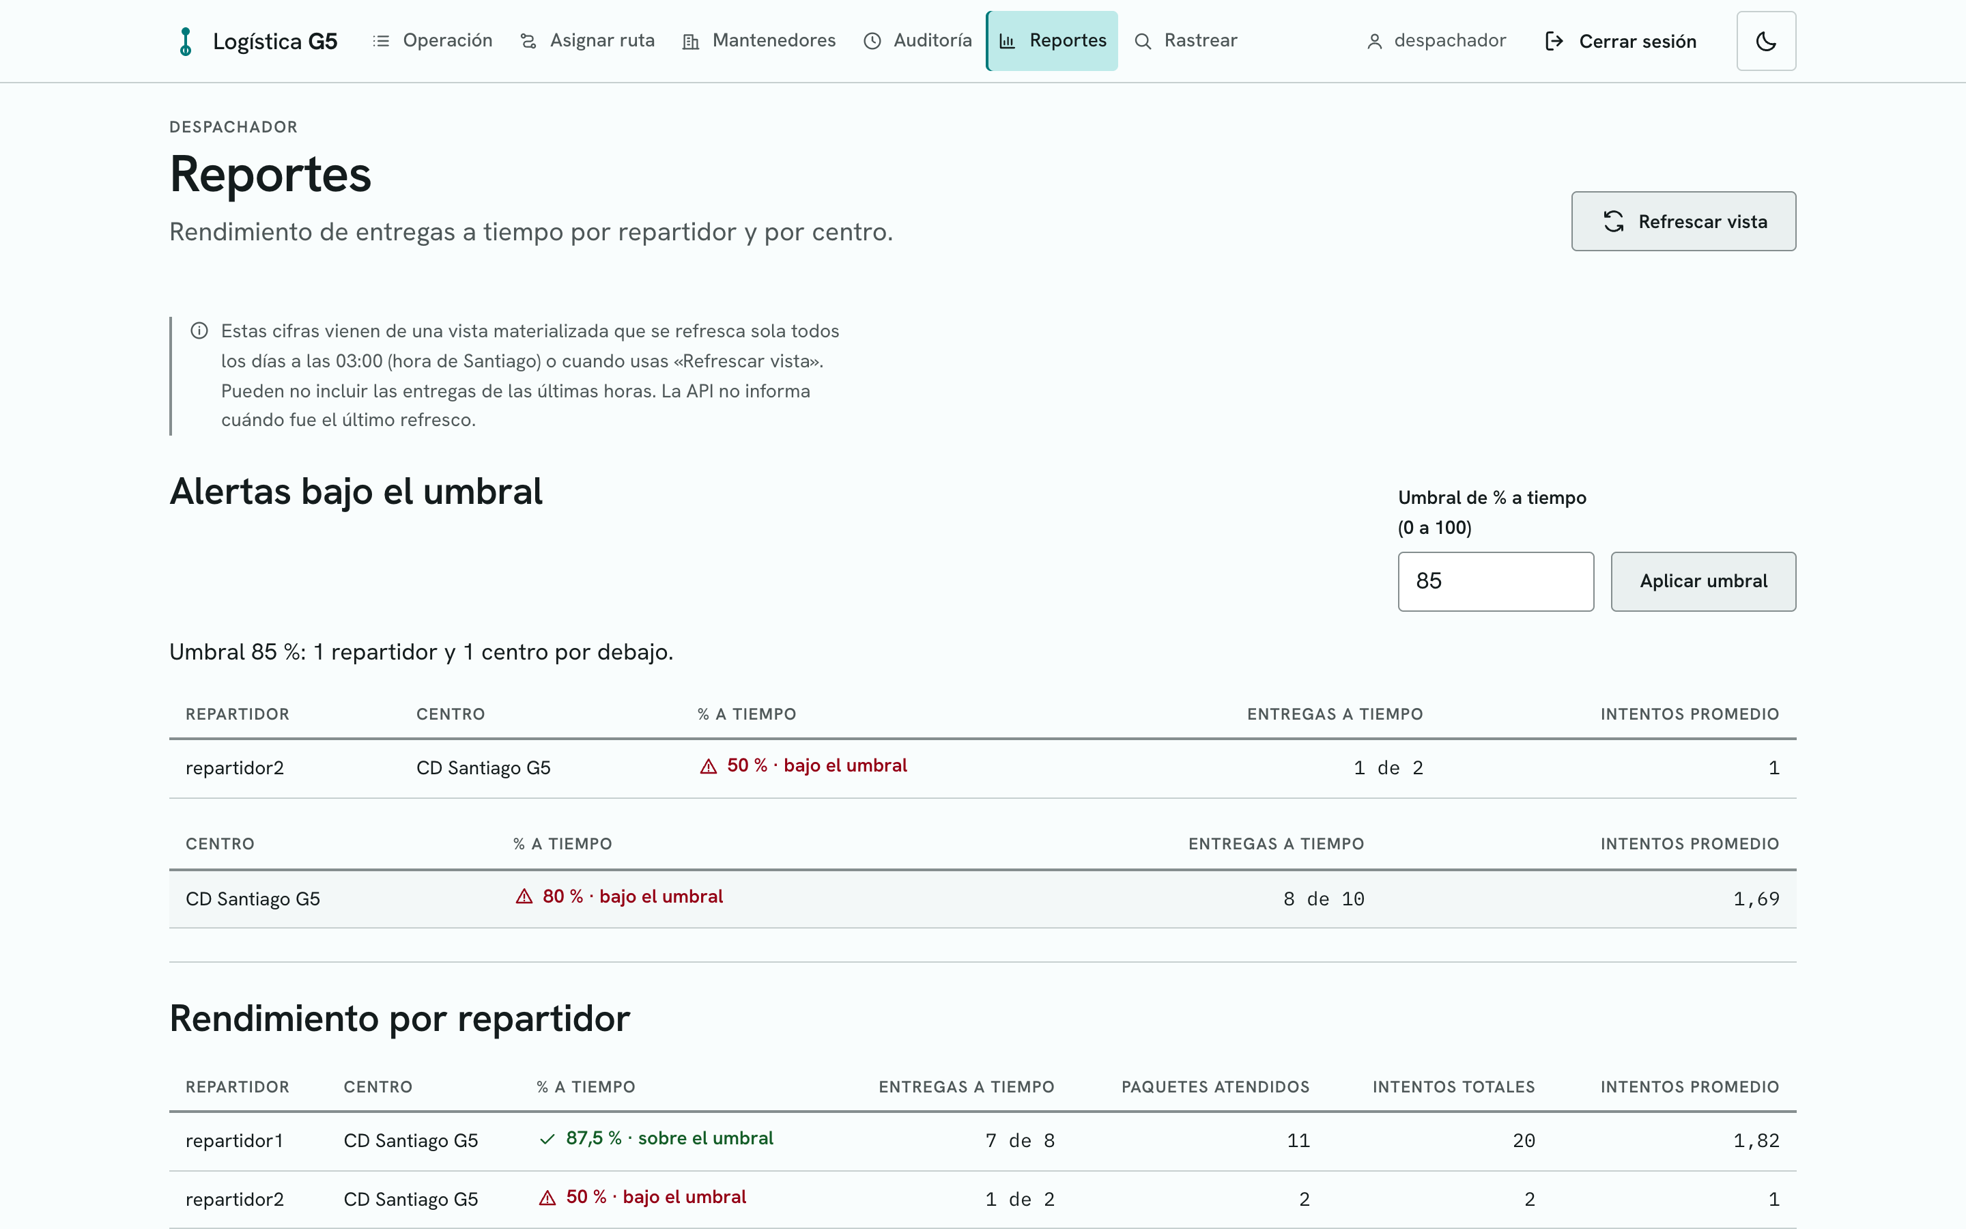
El reporte alerta bajo el 85 %
GET /api/reportes/alertas?umbral=85 cruza la vista materializada
80 %
CD Santiago G5: 8 entregas a tiempo de 10, bajo el umbral de 85 %
WHERE 100.0 *
entregas_a_tiempo /
NULLIF(entregas_totales,0)
< ?
ReporteRepository · repartidoresBajo()
Captura real de la base de demostración
Notes:
[Benjamín Bastías · 5:30-6:05]
El endpoint de alertas cruza esa vista y devuelve repartidores y centros bajo el umbral, de ochenta y cinco por ciento por defecto. En esta captura real, con umbral ochenta y cinco, el centro de Santiago aparece con ochenta por ciento: ocho entregas a tiempo de diez. El despachador puede cambiar el umbral y refrescar la vista.

Slide 11
SP 1: asignar ruta en una transacción
asignar_ruta(centro, repartidor, vehículo, fecha, paquetes)
INSERT INTO ruta (centro_id, repartidor_id,
vehiculo_id, fecha)
VALUES (p_centro_id, p_repartidor_id,
p_vehiculo_id, COALESCE(p_fecha, now()))
RETURNING id INTO p_ruta_id;
-- The capacity trigger fires per row
INSERT INTO ruta_paquete (ruta_id, paquete_id)
SELECT p_ruta_id, x FROM unnest(p_paquetes) ...;
UPDATE paquete SET estado = 'En reparto', ...
WHERE id = ANY (p_paquetes);
INSERT INTO evento_seguimiento
(paquete_id, estado, descripcion, fecha)
SELECT x, 'En reparto',
'Asignado a la ruta ' || p_ruta_id, ...
1
Crea la ruta
2
Asocia paquetes y vehículo; el trigger valida la capacidad
3
Cambia los paquetes a "En reparto"
4
Registra un evento por paquete
Si algo falla, todo se revierte.
Notes:
[Patricio Durán · 6:05-6:40]
El procedimiento asignar_ruta trabaja en una sola transacción. Valida que haya paquetes y que el repartidor y el vehículo pertenezcan al centro, y bloquea los paquetes por id para que dos asignaciones no choquen. Luego inserta la ruta, asocia los paquetes, los cambia a En reparto y registra un evento por paquete. Si algo falla, incluido el trigger de capacidad, todo se revierte.

Slide 12
Trigger 1: capacidad del vehículo
BEFORE INSERT en ruta_paquete · una comprobación por fila
CREATE TRIGGER route_capacity_before_insert
BEFORE INSERT ON ruta_paquete
FOR EACH ROW EXECUTE FUNCTION check_route_capacity();
-- dentro de check_route_capacity()
IF total_weight > max_weight OR total_volume > max_volume THEN
RAISE EXCEPTION 'Route % exceeds vehicle capacity (weight % / %, volume % / %)',
NEW.ruta_id, total_weight, max_weight, total_volume, max_volume
USING ERRCODE = '23514';
END IF;
RETURN NEW;
NEW
OR
EXCEPTION
Fila que se insertará
Peso o volumen excedido
Rechaza y revierte todo
Notes:
[Patricio Durán · 6:40-7:15]
Este fragmento es del trigger de capacidad. Se ejecuta antes de insertar cada fila en ruta_paquete. NEW es la fila que se intenta insertar. La función suma la carga existente más el paquete nuevo; si el peso o el volumen superan la capacidad del vehículo, RAISE EXCEPTION rechaza la operación con el código 23514 y la asignación completa se revierte. Exactamente el límite se acepta.

Slide 13
SP 2: entrega fallida y retorno
registrar_entrega_fallida: reprogramar o devolver es una decisión del procedimiento
1
Reprogramado
2
Reprogramado
3
Reprogramado
4
Devuelto a origen
nueva fecha + 1 día
nueva fecha + 1 día
nueva fecha + 1 día
crea paquete de retorno
v_pkg.intentos := v_pkg.intentos + 1;
IF v_pkg.intentos > 3 THEN
UPDATE paquete SET intentos = v_pkg.intentos,
estado = 'Devuelto a origen', ... WHERE id = p_paquete_id;
INSERT INTO paquete (estado, peso, ..., paquete_origen_id)
VALUES ('Registrado', v_pkg.peso, ..., p_paquete_id)
RETURNING id INTO v_nuevo_id;
ELSE
UPDATE paquete SET intentos = v_pkg.intentos, estado = 'Reprogramado',
fecha_reprogramada = now() + interval '1 day' WHERE id = p_paquete_id;
END IF;
Notes:
[Patricio Durán · 7:15-7:50]
El procedimiento de entrega fallida comprueba que el paquete esté pendiente en esa ruta, registra el fallo e incrementa los intentos. La condición es mayor que tres: los primeros tres fallos reprograman la entrega para el día siguiente y el cuarto devuelve el paquete a origen y crea un paquete de retorno enlazado al original. La fecha compromiso nunca se modifica.

Slide 14
Trigger 2: cambiar el destino deja huella
La auditoría registra quién cambió qué y cuándo, y no se puede editar
-- audit_destination_change(): BEFORE UPDATE OF direccion_destino
IF OLD.despachado_at IS NOT NULL
AND NEW.direccion_destino IS DISTINCT FROM OLD.direccion_destino THEN
actor := NULLIF(current_setting('app.user_id',true), '')::integer;
INSERT INTO auditoria_direccion
(paquete_id, direccion_anterior, direccion_nueva, usuario_id, fecha)
VALUES (OLD.id, OLD.direccion_destino, NEW.direccion_destino,
actor, now());
END IF;
CREATE TRIGGER auditoria_inmutable BEFORE UPDATE OR DELETE
ON auditoria_direccion FOR EACH ROW EXECUTE FUNCTION proteger_auditoria();
Estados finales (Entregado, Devuelto a origen): cambio de destino bloqueado.
Notes:
[Patricio Durán · 7:50-8:20]
Este trigger audita los cambios de destino. Si el paquete ya fue despachado y la dirección cambia, guarda la dirección anterior, la nueva, el usuario y la fecha en auditoria_direccion. En estados finales, el cambio queda bloqueado. Un segundo trigger hace inmutable la auditoría: bloquea UPDATE y DELETE sobre sus filas.

Slide 15
La API verifica identidad y acceso
JWT, permisos por rol y pertenencia del recurso
// SecurityConfig: emisor + audiencia
decoder.setJwtValidator(
new DelegatingOAuth2TokenValidator<>(
JwtValidators.createDefaultWithIssuer(issuer),
validarAudiencia));
// PaqueteService.rastrear()
if (!paqueteRepository.esVisible(
p.getPaqueteId(), u.rol(), u.uid())) {
throw new AccessDeniedException(
"Paquete de otro usuario");
}
1 JWT válido
firma, emisor y audiencia
2 Rol autorizado
@PreAuthorize por endpoint
3 Recurso permitido
esVisible: el paquete es del usuario
Conocer un código no concede acceso a un envío ajeno.
Notes:
[Héctor Berguño · 8:20-8:50]
La API verifica identidad y acceso en capas. Primero, Spring valida el JWT: firma, emisor y audiencia, y vincula el sub con el perfil local. Segundo, PreAuthorize restringe por rol. Tercero, este fragmento: esVisible comprueba que el paquete pertenezca al usuario. Conocer un código no concede acceso a un envío ajeno. La identidad responde quién eres; la autorización, qué puedes hacer.

Slide 16
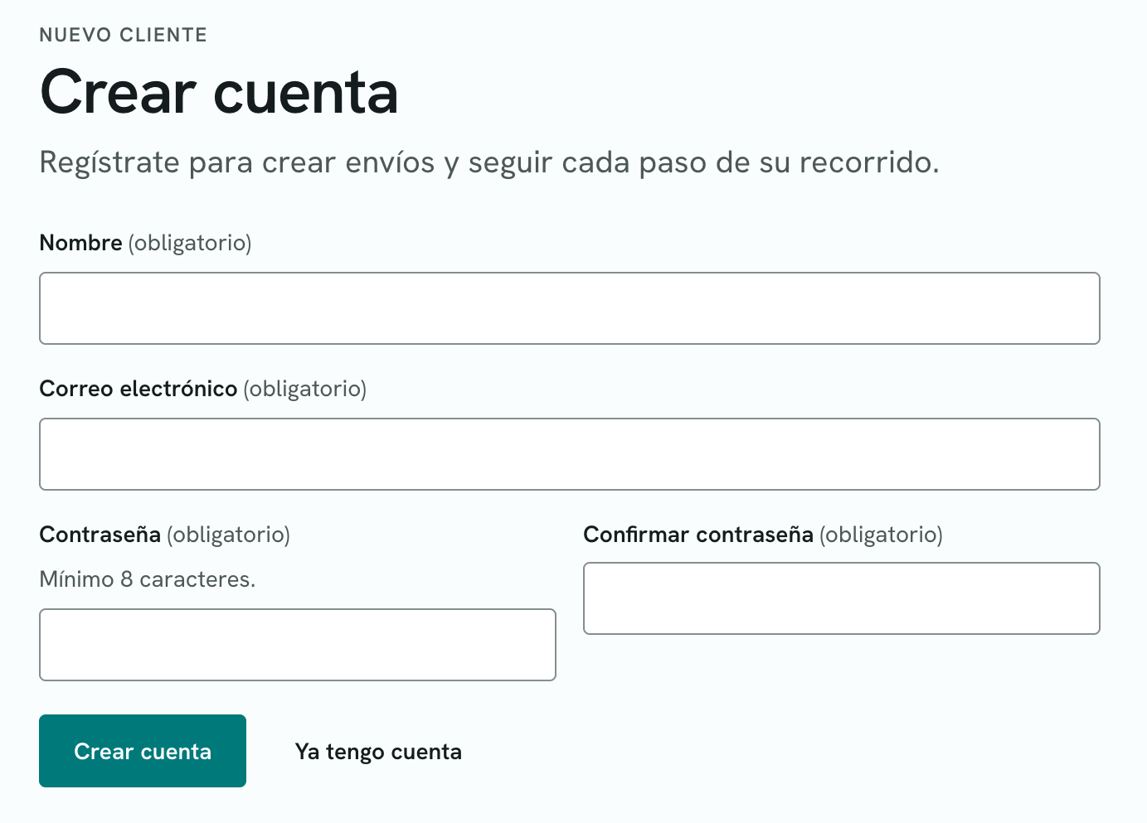
Registro de usuario con Keycloak
Registro público: solo clientes, con compensación si falla
1
React: formulario "Crear cuenta"
2
POST /api/auth/registro (público)
3
Keycloak Admin API: crea el usuario, rol cliente forzado
4
INSERT en usuario; si falla, se elimina en Keycloak
keycloakId = keycloak.crearUsuario(
nombre, email, req.password(), ROL);
try {
return usuarios.save(new UsuarioEntity(
null, nombre, email, ROL, keycloakId));
} catch (RuntimeException e) {
keycloak.eliminarUsuario(keycloakId);
Captura real de /registro
Notes:
[Héctor Berguño · 8:50-9:20]
El registro público solo crea clientes. El formulario de React envía POST api auth registro. El backend crea el usuario en Keycloak con la Admin API, y el rol cliente se fuerza en el servidor: nunca viene del formulario. Luego inserta el perfil en la tabla usuario. Si ese insert falla, se elimina el usuario de Keycloak para no dejar cuentas huérfanas. El formulario no permite elegir rol.

Slide 17
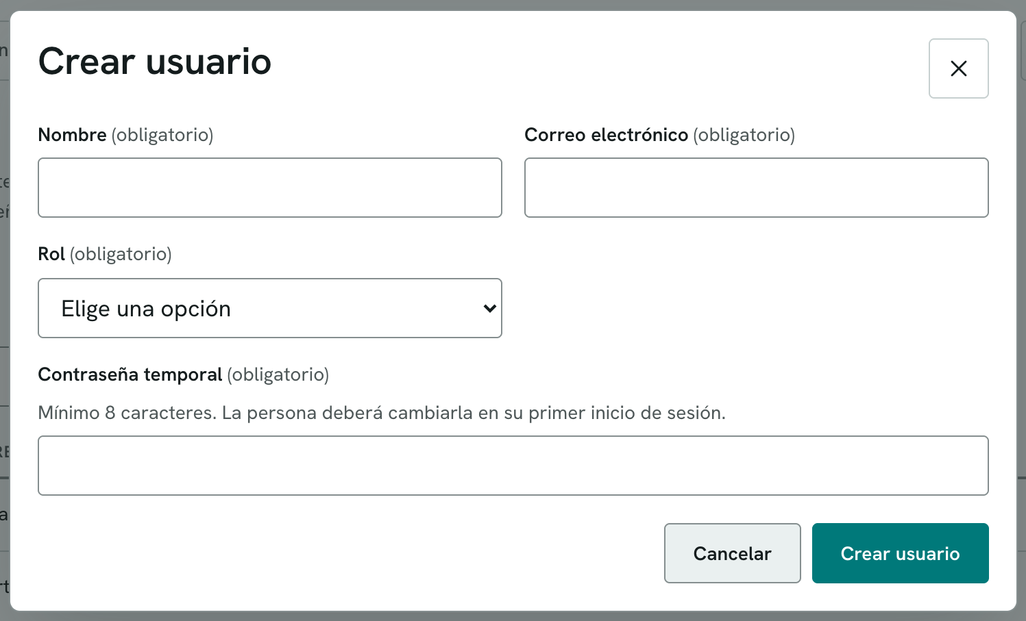
Cuentas del personal: solo el despachador
Crear usuario genera la cuenta de Keycloak con una contraseña temporal
1
Despachador: Usuarios, Crear usuario
2
Keycloak crea la cuenta; la clave temporal se cambia al ingresar
3
INSERT en usuario; si falla, se elimina la cuenta
keycloakId = keycloak.crearUsuario(
nombre, email, req.password(),
req.rol(), true);
try {
return usuarioRepository.save(
new UsuarioEntity(null, nombre, email,
req.rol(), keycloakId));
} catch (RuntimeException e) {
keycloak.eliminarUsuario(keycloakId);
Captura real: Usuarios, Crear usuario (sin enviar)
/registro solo crea clientes y no elige rol: no hay escalada de privilegios.
Notes:
[Héctor Berguño · 9:20-9:50]
El personal no se registra solo. El despachador entra a Usuarios, elige Crear usuario y define nombre, correo, rol y una contraseña temporal. La API crea la cuenta en Keycloak con ese rol, y Keycloak obliga a cambiar la contraseña en el primer ingreso. Después inserta el perfil en la tabla usuario; si falla, elimina la cuenta de Keycloak. Editar sincroniza nombre, correo y rol, y eliminar borra también la cuenta. Un despachador no puede eliminarse ni cambiar su propio rol.

Slide 18
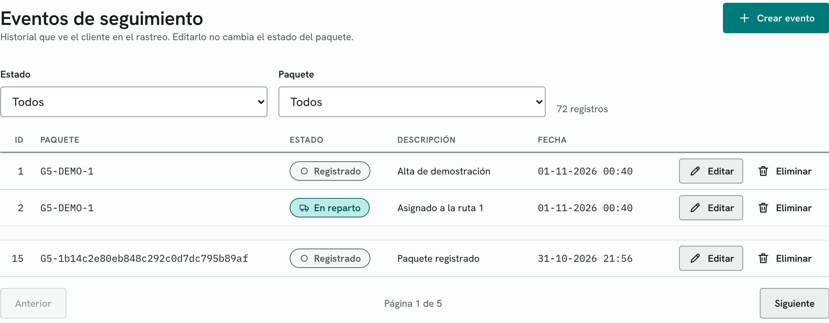
CRUD con paginación y filtros
Los 9 recursos aceptan page y size, más un filtro simple
GET /api/paquete
?page=0&size=10
&estado=Registrado
200 OK
X-Total-Count: <total>
// Pagina.responder()
if (total != null) {
ok.header(TOTAL_HEADER,
String.valueOf(total));
}
Captura real: Eventos de seguimiento (72 registros, página 1 de 5)
Sin page, el endpoint devuelve la lista completa. Con page, devuelve esa página y el total en X-Total-Count, expuesto por CORS.
Notes:
[Héctor Berguño · 9:50-10:15]
Todos los listados aceptan page y size, más un filtro simple por recurso. Con page, la respuesta trae solo esa página y el total viaja en el encabezado X-Total-Count, que CORS expone. Sin page, devuelve la lista completa, por compatibilidad. En la captura se ven los filtros y el paginador del despachador.

Slide 19
Validar antes de enviar
Formato numérico, valor positivo y bloqueo del envío
export function parseDecimal(raw) {
const s = String(raw ?? '').trim().replace(',', '.');
return /^\d+(\.\d+)?$/.test(s) ? Number(s) : Number.NaN;
}
// ClienteNuevo.jsx · submit
const found = validate(values);
setErrors(found);
setServerError(null);
if (Object.keys(found).length) {
// ... enfoque del campo con error omitido
return;
}
0, -1, abc: no se guarda. 2,5: formato válido.
Notes:
[Héctor Berguño · 10:15-10:45]
Antes de enviar, el formulario valida el formato. parseDecimal acepta coma o punto y devuelve NaN con letras o negativos. positiveDecimalError exige un valor mayor que cero y hasta dos decimales. Si hay errores, enfoca el campo y no se hace el POST. Cero, menos uno y abc no se guardan; dos coma cinco sí. Además, la base de datos tiene un CHECK de peso mayor que cero.

Slide 20
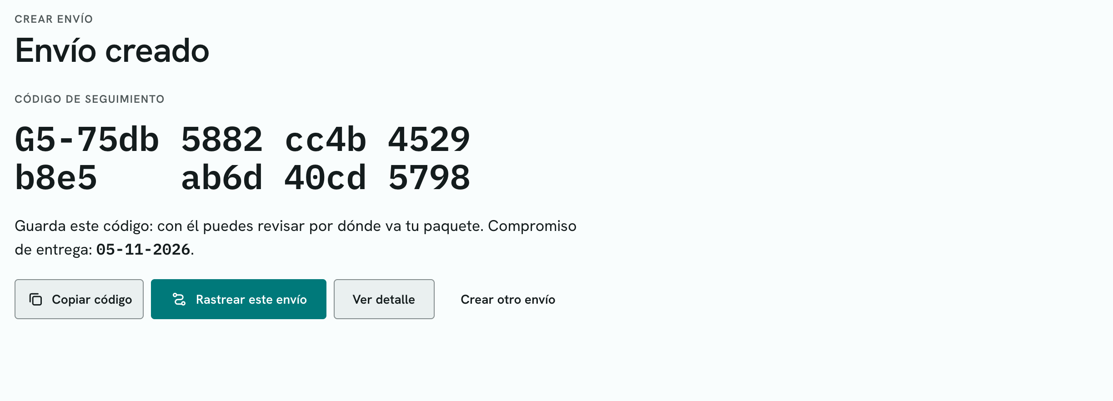
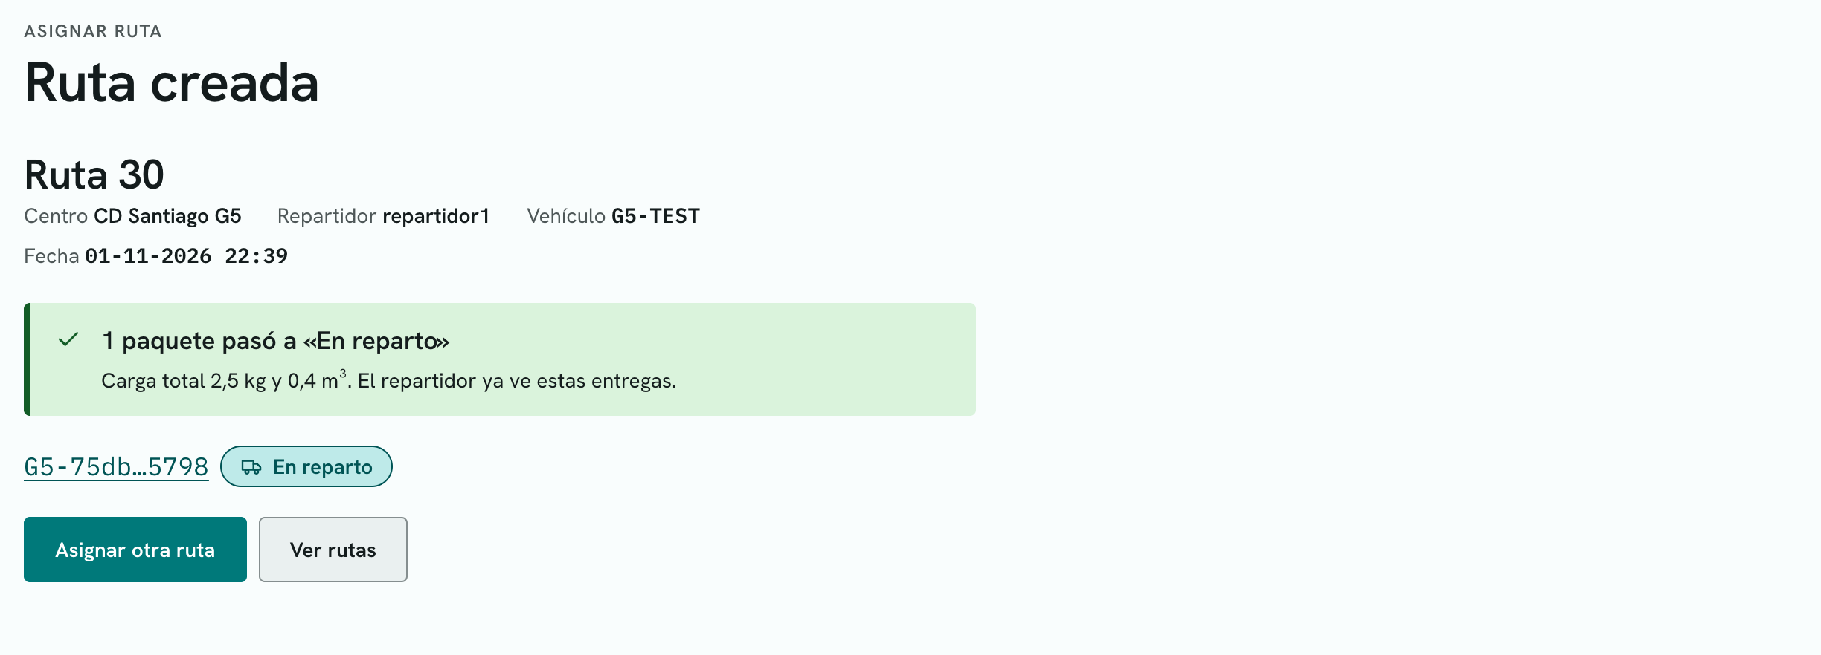
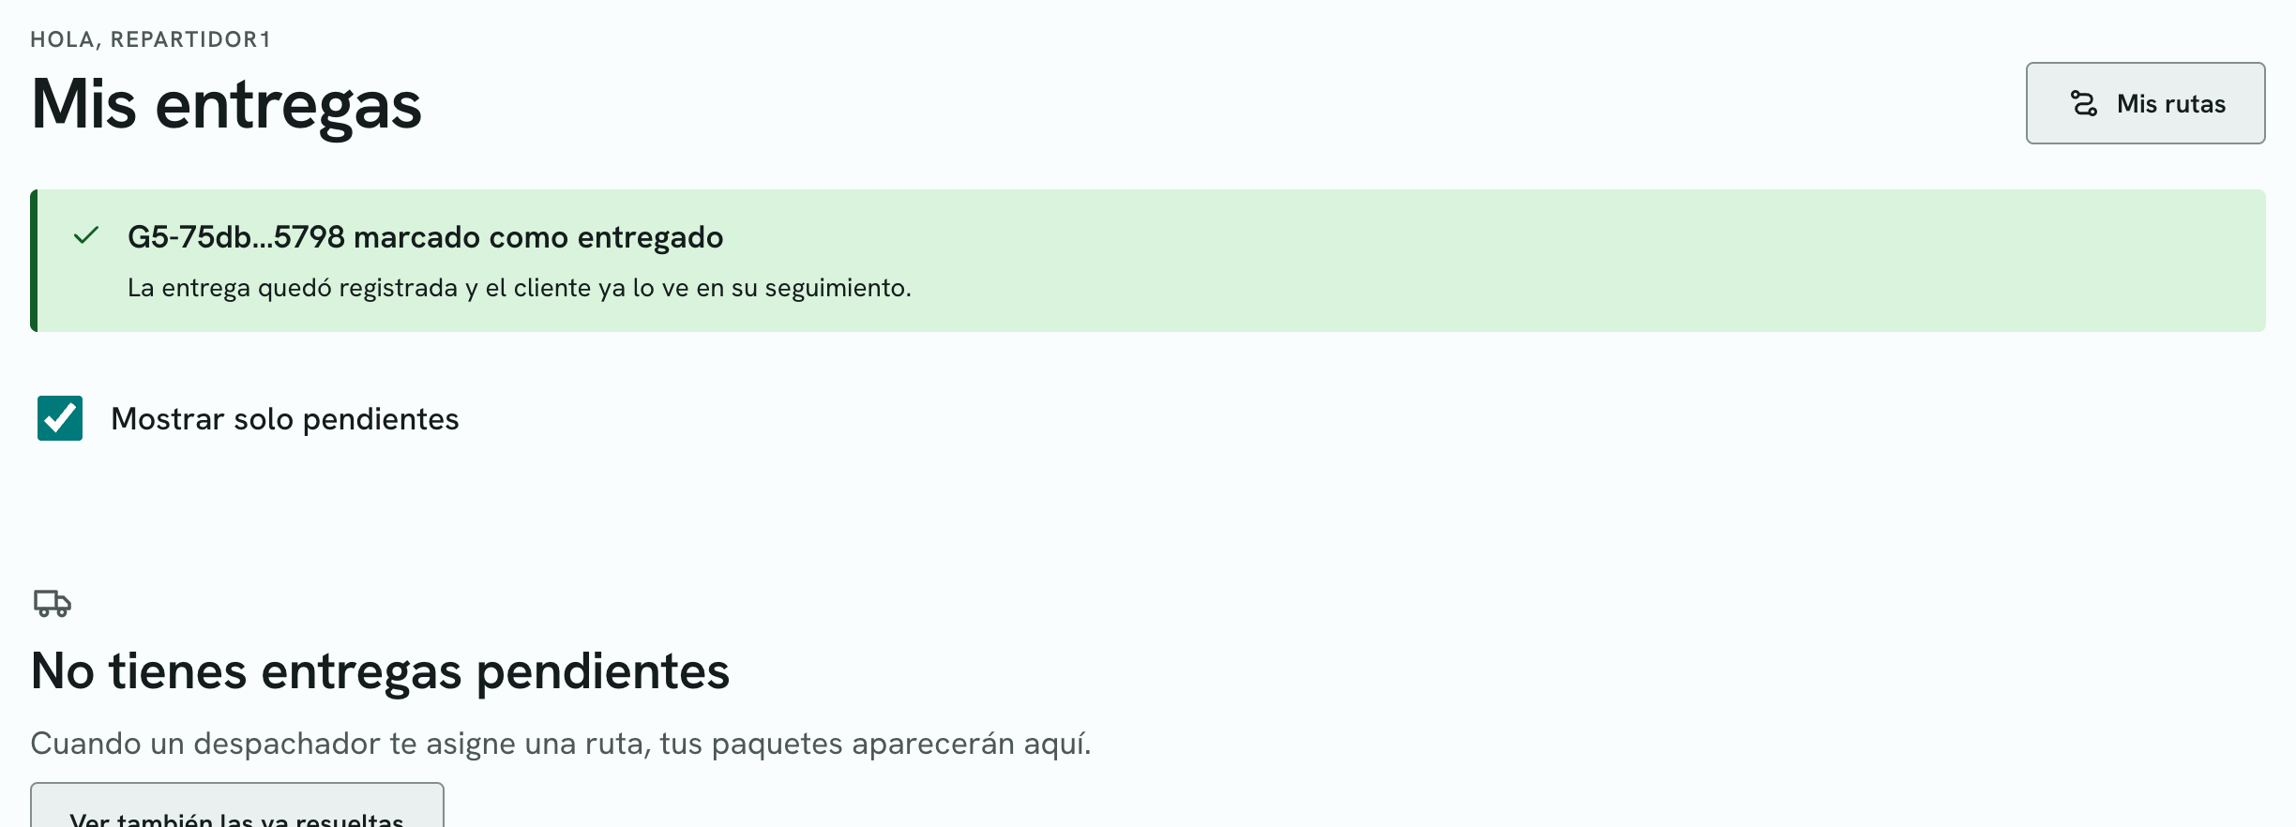
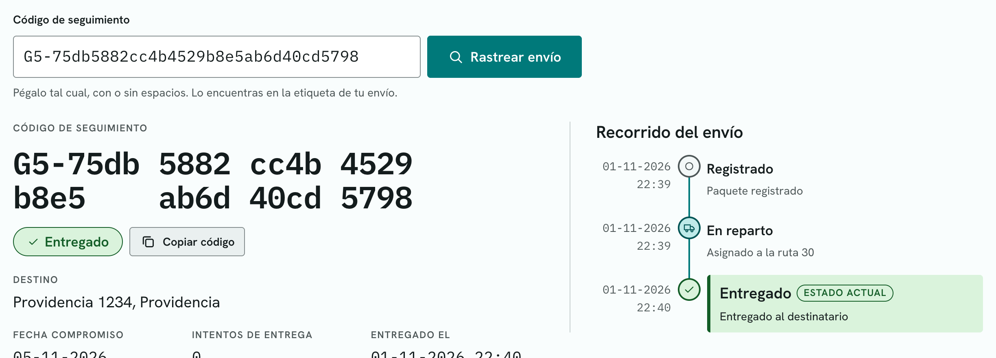
Demostración: del registro a la entrega
1 · Cliente crea el envío y recibe el código
2 · Despachador asigna la ruta: "En reparto"
3 · Repartidor marca la entrega realizada
4 · Cliente rastrea: Entregado
Notes:
[Felipe Bobadilla · 10:45-12:10]
Ahora la demostración, con datos reales. Como cliente creamos un envío de dos coma cinco kilos y cero coma cuatro metros cúbicos, con fecha futura, y la página entrega el código de seguimiento. Como despachador elegimos centro, repartidor y vehículo compatibles, marcamos el paquete y asignamos la ruta: el paquete pasa a En reparto. Como repartidor, abrimos Mis entregas y marcamos la entrega realizada. Volvemos al cliente, rastreamos el código y vemos la línea de tiempo: Registrado, En reparto y Entregado.

Slide 21
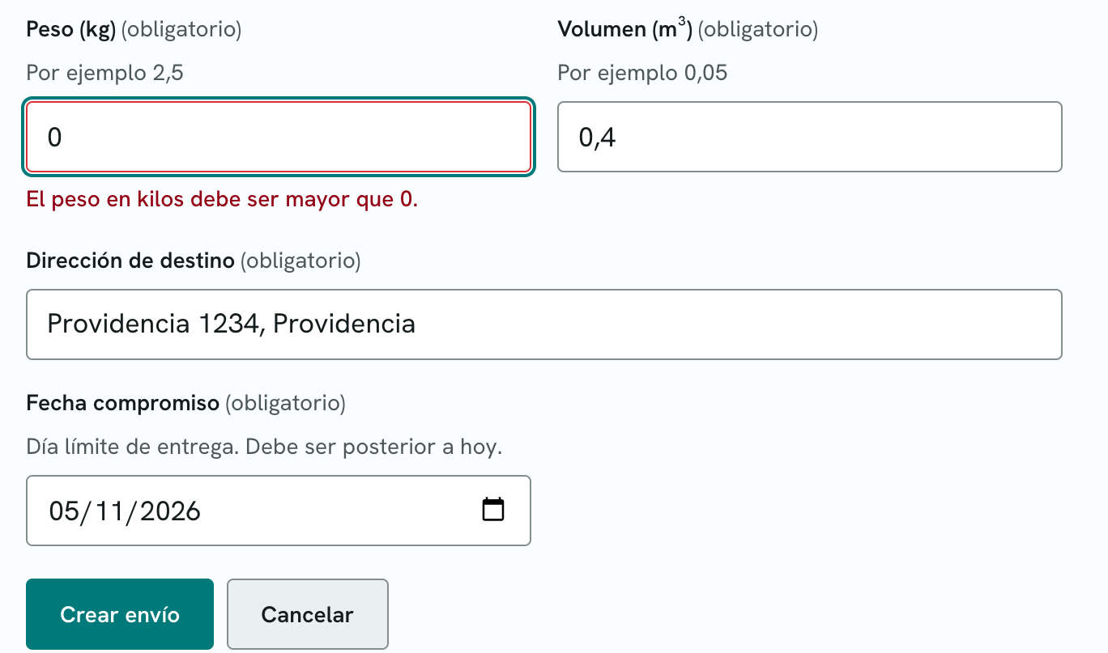
Demostración: datos inválidos
Pruebas que se pueden solicitar durante la exposición
Pantalla / campo | Entrada de prueba | Resultado esperado
Crear envío / peso y volumen | 0, -1, abc (por separado) | Error y sin crear envío
Crear envío / fecha | Hoy o una fecha anterior | Error: debe ser futura
Asignar ruta / carga total | Peso o volumen sobre el límite | Asignación rechazada
Crear envío / caso válido | 2,5 kg + 0,4 m³ + fecha futura | Código de seguimiento
Captura real: peso 0 muestra el error y no envía
Corregir el dato y repetir el flujo válido
Notes:
[Felipe Bobadilla · 12:10-12:40]
También probamos datos inválidos. Peso cero, negativo o letras no se guardan y muestran un error; una fecha de hoy o anterior se rechaza; y una carga sobre el límite del vehículo se rechaza en la asignación. Corregimos el dato y el flujo válido funciona.

Slide 22
Contribuciones del equipo
Contribuciones y responsabilidades del equipo
Integrante | Aporte
Matías Leiva | Correcciones de la revisión (función de refresco, índice hash, auditoría inmutable, CORS), manual de instalación, frontend web, paginación y registro de usuarios
Mario Nova | Dump de demostración y restauración verificada; documentación del respaldo; revisión de rúbrica y enunciado con pruebas SQL, API y concurrencia
Benjamín Bastías | Estructura inicial del repositorio y CRUD en los controladores restantes
Patricio Durán | Ajustes de entidades y repositorios, CRUD básico, restricciones en la base de datos; backend y scripts de BD completos
Héctor Berguño | Apoyo y pruebas de código (validación de flujos y reglas), gestión y coordinación fuera del repositorio, revisión de la entrega y exposición
Felipe Bobadilla | Script inicial de la base de datos, entidades, repositorios, servicios y controladores
Notes:
[Felipe Bobadilla · 12:40-13:10]
Las contribuciones. Felipe armó el script inicial de la base, las entidades, los repositorios, los servicios y los controladores. Patricio ajustó entidades y repositorios, hizo el CRUD básico, las restricciones de la base y completó el backend y los scripts. Benjamín creó la estructura del repositorio y el CRUD de los controladores restantes. Matías hizo las correcciones de la revisión, el manual de instalación, el frontend web, la paginación y el registro. [A CONFIRMAR: aporte de Mario Nova y de Héctor Berguño].

Slide 23
Conclusiones y próximos pasos
Lo que el proyecto nos dejó
Reglas en la base de datos
Identidad no es autorización
Triggers y procedimientos no se pueden saltar desde la API.
JWT más validación de propiedad en cada recurso.
Frescura contra costo
Lecciones
La vista materializada abarata los reportes, con refresco diario.
Sin ORM el SQL es explícito; un README instalable es un requisito.
Próximos pasos: pg_cron para el refresco · rastreo público · notificaciones
Notes:
[Felipe Bobadilla · 13:10-13:50]
Conclusiones. Las reglas del negocio dentro de la base, con triggers y procedimientos, no se pueden saltar desde la API. JWT más validación de propiedad separa identidad de autorización. La vista materializada cambia frescura por reportes baratos, con un refresco diario. Aprendimos que trabajar sin ORM dejó el SQL explícito, y que un README instalable es un requisito. Como próximos pasos: pg_cron, rastreo público y notificaciones.

Slide 24
Gracias. Preguntas
Repositorio
github.com/bbastias7/Laboratorio-1-BDA
README con instalación · database/ · backend/ · frontend/ · presentacion/
Notes:
[Felipe Bobadilla · 13:50-13:55]
Muchas gracias. Dejamos el repositorio en pantalla y quedamos atentos a sus preguntas.

